Slide 1
Vue ssr同构框架使用
周显风

Slide 2
目录
介绍
CLI
VUE-SSR项目目录规范
注意事项
开发实战
构建部署

Slide 3
介绍
Vue-ssr 框架是前端研发部·VUE同构性能小组·推出，实现 vue 2.0 + vue-router + vuex 整合的服务端渲染方案

Slide 4
介绍
提供 SPA 和 SSR 两种建构及部署方案
SPA 为单页面应用实现
SSR 为同构应用实现
可根据不同应用项目特性，单独采用单一方案
也可同时部署两套方案，实现使产线服务从 SSR 到 SPA 优雅降级能力，而提高服务的高可靠性

Slide 5
介绍
现状（忘记密码页面）：
Spa 公司 Wifi 网络下：Finish 1.15s | 204KB Transferred | 8 Request
Spa, Fast 3G 网络下：Finish 3.99s | 204KB Transferred | 8 Request
Ssr,Fast 3G 网络下：Finish 1.83s | 113KB Transferred | 12 Request

Slide 6
cli
环境配置
Linux
# 预先安装依赖模板
npm I
# 配置 bin 目录到环境变量 PATH
vi ~/.bash_profile
export PATH={项目根目录}/bin:$PATH
source ~/.bash_profile
# 添加执行权限
chmod +x spa
chmod +x ssr

Slide 7
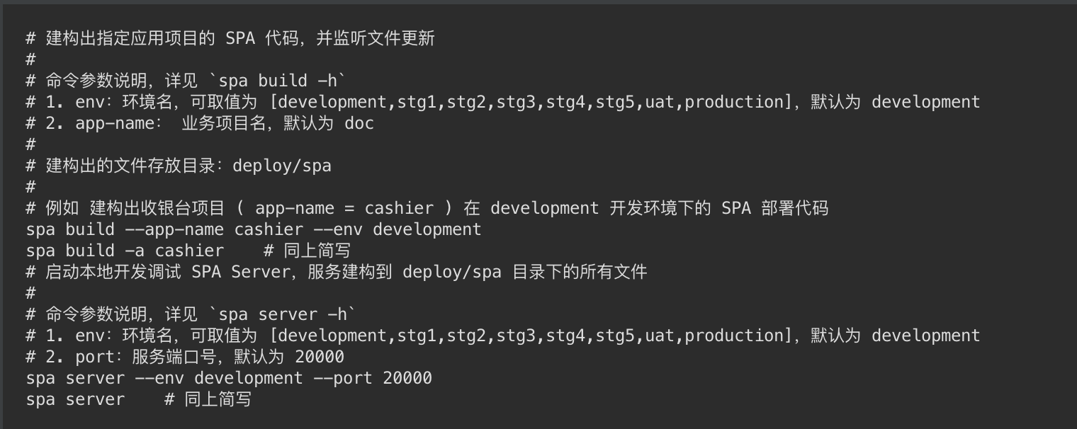
Cli-spa

Slide 8
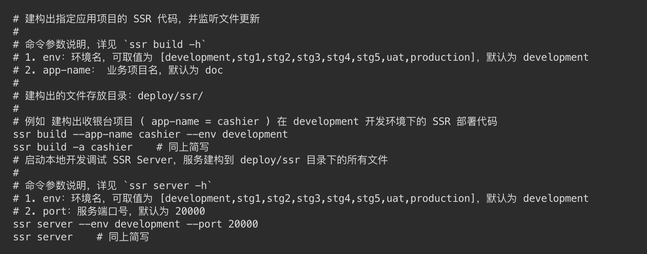
Cli-ssr

Slide 9
Vue-ssr项目目录规范
整个目录结构明显区分 框架 和 应用 代码，唯一的应用目录包含各子应用目录
App目录是应用开发目录
App目录中应用开发应该符合一定的规范
app.js
App.vue
{appName}Component.js
entry-client.js
entry-server.js
Your-app.config.js
{appName}.ssr.html (可选)

Slide 10
Vue-ssr项目目录规范
Your-app.config.js
pageCaches
pages
consoleChannel
Mockcase
另外，不允许修改framework文件夹内部文件

Slide 11
注意事项
开发过程只能修改src/app文件，不要修改其他文件
开发人员最好要了解ssr原理，在服务器端钩子函数中，不要使用window对象的属性
以下函数会在服务器端和客户端渲染
beforeCreate
Created
其他函数会在服务器端和客户端渲染
asyncData方法可以传入自定义属性，例如cookies

Slide 12
开发实战
创建demo

Slide 13
构建部署
Spa
跟之前一样，只用构建spa
Ssr
单独构建ssr和spa（spa是为了给ssr提供降级）

